Slide 1
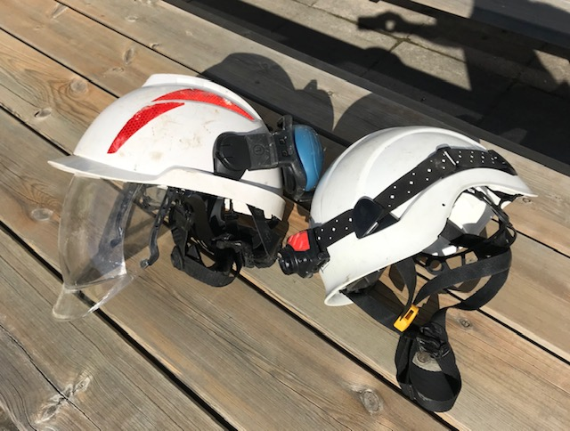
Læringsark
08. Januar 2020 – KABELKJELLER – STØT/TREFF
Hva | Under forberedelse til arbeid måtte ansatt gå gjennom kabelkjeller for å slå på belysning, i forbindelse med dette skallet han oppi betongkant.
Årsake(er) | Den ansatte vurderte bruk av hjelm som ikke nødvendig for denne oppgaven. Dette i kombinasjon med lite/ingen belysning resulterte i at den ansatte på dro seg en skade.
Konsekvens | Medisinsk behandling uten fravær. ​ Vedkommende oppsøkte lege, sårskaden i hodebunn ble lukket med et sting.
Potensiale | Lav alvorlighet
Læringspunkter
Viktig punkt for å hindre eller begrense skade er blant annet etterlevelse av HMS kravene til bruk av personlig verneutstyr. TA2/SJA - Tilrettelegg slik at risikoer og farer avdekkes før gjennomføring av oppgaver/oppdrag slik at nødvendige tiltak kan etableres.

